Slide 1

Rendicontazione delle spese
Roma, 15 Ottobre 2018
«Attrazione di investimenti mediante sostegno finanziario, in grado di assicurare una ricaduta sulle PMI a livello territoriale" – sub-azione: "Attrazione produzioni cinematografiche e azioni di sistema attraverso il sostegno delle PMI che operano direttamente o indirettamente nel settore" dell'Asse prioritario 3 – Competitività»

Slide 2

Argomenti Trattati
Riferimenti Normativi
Richieste di Erogazioni
Regole Ammissibilità delle Spese
Periodo di Ammissibilità delle Spese
Ammissibilità Giustificativi di Spesa
Ammissibilità Contratti
Ammissibilità Pagamenti
Fascicolo di Progetto
Rendicontazione dei costi del personale
Pubblicità
Variazioni
Revoca del contributo
Produttore Esecutivo
Geco Web

Slide 3

Riferimenti Normativi
Avviso Pubblico approvato con determinazione Regionale n. G13390 del 14/11/2016 e determinazione Regionale n. n. G14449 del 05/12/2016
Guida Operativa
Documento “Descrizione delle funzioni e delle procedure in essere presso l’AdG e l‘AdC”, approvato con Det. n. G10790 del 28 luglio 2017 (Supplemento n. 1 al BURL n. 62 del 03/08/2017) e relativi allegati
Regolamento generale di esenzione o RGE (UE) n. 651/2014 della Commissione del 17 giugno 2014
Regolamento generale o regolamento SIE(UE) n. 1303/2013 del Parlamento Europeo e del Consiglio, del 17 dicembre 2013.

Slide 4


Richieste di Erogazione
Acconto
GECO WEB
SAL
SALDO

Slide 5

Regole generali ammissibilità della spesa
Le spese devono :
essere espressamente e strettamente attinenti all’Opera ammessa ai sensi dell’Avviso e previste nelle schede costi allegate all’Atto di Impegno;
essere congrue con riferimento ai prezzi di mercato attuali;
riferirsi a contratti, convenzioni, lettere d’incarico, ordini controfirmati o altra documentazione contenente l’oggetto della prestazione o della fornitura, il relativo importo, il riferimento all’Opera ammessa all’agevolazione con relativo CUP, i termini di consegna, le modalità di pagamento;
devono essere supportate da fatture, ricevute, buste paga, ecc;
essere in regola dal punto di vista della normativa, civilistica e fiscale;
essere pagate nelle modalità previste dall’Avviso Pubblico;

Slide 6

Punti di attenzione
Non sono comunque ammissibili gli acquisti di servizi da fornitori/imprese che abbiano tra i loro soci o titolari o amministratori:
amministratore, il titolare o socio del richiedente;
coniuge, parente o affine (in linea retta o collaterale) entro il terzo grado del titolare/legale rappresentante del Richiedente;
che si trovino nei confronti del richiedente, nelle condizioni di cui all’art. 2359 del Codice Civile ovvero siano entrambi partecipanti, per almeno il 25% da un medesimo altro soggetto o abbiano la maggioranza degli organi amministrativi composti dai medesimi membri;
che siano imprese Collegate al richiedente.

Slide 7
Esempi: Spese non ammissibili
01
Non sono ammissibili le spese supportate da contratti che non siano sottoscritti dal beneficiario e tutte le altre parti contraenti
02
Le spese soggette a ritenuta di acconto che non siano supportate dal versamento tramite F24 della ritenuta nei tempi
03
Non sono ammesse le fatture emesse da fornitori che hanno un rapporto di parentela (fratello, cugino, madre ecc…) con il Legale Rappresentante

Slide 8

Periodo ammissibilità della spesa
La data di avvio del progetto coincide con la sottoscrizione del primo impegno giuridicamente vincolante;
Sono ammissibili le spese sostenute dopo la data di Avvio del progetto (successiva alla data di invio della pec della domanda), ad eccezione delle Spese Preparatorie che sono ammissibili anche se sostenute prima della presentazione della domanda, ma comunque successivamente al 26 luglio 2014, in misura non superiore al 5% del totale dei Costi di Produzione ammessi;
Sono ammissibili le spese il cui titolo di spesa (fattura, ricevuta, ecc.) sarà stato emesso nell’arco temporale compreso tra il giorno successivo alla data di Avvio del progetto e il termine ultimo di realizzazione dello stesso.

Slide 9
Punti d’attenzione: Riferimenti temporali
Eventuali proroghe devono essere necessariamente richieste prima dei tempi prestabiliti per la rendicontazione;
La data di avvio del progetto deve risultare coerente sia con il Cronoprogramma presentato alla sottoscrizione dell’Atto d’Impegno, che con la documentazione amministrativa di spesa;
In caso di Aggregazione, sarà la società capofila ad indicare le coordinate bancarie del relativo conto corrente nell’Atto d’Impegno e su tale conto saranno versate le quote di Contributo erogate da Lazio Innova S.p.A.
La copia campione dovrà essere depositata presso il MIBACT entro 12 mesi dalla data di invio della lettera di invito a sottoscrivere l’Atto d’impegno, tale termine è aumentato, nel caso delle Opere Audiovisive di durata superiore ai 220 minuti o delle Opere di animazione, a 24 mesi

Slide 10
Esempi: Spese non ammissibili
01
Non sono ammesse le spese di cui il giustificativo di spesa sia stato emesso prima dell’avvio del progetto, tranne che per le voci di costo previste dall’Avviso Pubblico
02
Le spese preparatorie sono ammissibili nel limite del 5% e il cui giustificativo di spesa sia stato emesso dopo il 26 Luglio 2014
03
Non sono ammesse spese che sono state pagate successivamente alla data di presentazione della rendicontazione

Slide 11

Ammissibilità dei giustificativi di spesa
Il giustificativo di spesa per essere ammissibile deve:
indicare l’intestazione del fornitore e del Beneficiario;
essere stato annullato con il timbro POR FESR nella sua versione originale:
indicare il titolo del film ed il CUP di progetto;
essere rendicontato presentato in copia conforme all’originale;
essere leggibile;
essere emesso nel periodo temporale di ammissibilità della spesa;
nel caso di busta paga deve essere rendicontata la copia conforme all’originale del cedolino paga desumibile dal LUL.

Slide 12
Punti d’attenzione: Giustificativi
Non sono ammessi gli scontrini fiscali in quanto non riportano l’intestazione del Beneficiario;
Non sono ammissibili I giustificativi che non riportano il CUP o che non riportano altro elemento di identificazione del progetto (es. protocollo della domanda);
Non sono ammissibili i giustificativi che non sono stati annullati con il timbro POR FESR ;
Il timbro POR FESR non deve essere apposto sulla copia conforme all’originale del giustificativo;
Non sono ammessi i giustificativi che riportano una indicazione generica della prestazione oggetto della fattura.

Slide 13
Esempi: Spese non ammissibili
01
Le spese sostenute presso i bar ed I ristoranti devono essere giustificate mediante le ricevute/fatture e non mediante gli scontrini fiscali
02
Non sono ammesse le fatture per servizi che non hanno una indicazione precisa della prestazione oggetto della spesa
03
Non è il ammesso il rimborso delle spese sostenute da soggetti diversi per conto del beneficiario. La spesa documentata con giustificativi non intestati al Beneficiario

Slide 14

Ammissibilità dei contratti
L’impegno giuridicamente vincolante è qualsiasi documento da cui si evincono gli elementi essenziali di un contratto:
parti contraenti;
oggetto della fornitura;
corrispettivo;
eventuale durata delle prestazioni;
riferimento al film/progetto e CUP.
L’impegno giuridicamente vincolante può non essere necessario qualora i riferimenti civilistici o la consuetudine commerciale non prevedono la stipula di un accordo scritto
L’impegno giuridicamente vincolante deve essere sempre datato e sottoscritto dalle parti contraenti e presentato in copia conforme all’originale

Slide 15
Punti d’attenzione: Contratti
Nel caso in cui non sia previsto il contratto, la spesa sarà ammissibile soltanto se la fattura presenta tutti i riferimenti al film e se l’oggetto della prestazione è dettagliato;
Nel caso di titoli di viaggio è sempre necessario allegare documentazione attestante in modo ufficiale il motivo del viaggio;
La comunicazione UNILAV pur non essendo l’impegno giuridicamente vincolate richiesto dall’Avviso Pubblico, può sostituire in contratto di lavoro per prestazioni di breve durata.

Slide 16
Esempi: Spese non ammissibili
01
Non sono ammesse fatture che non presentano gli elementi identificativi del progetto (CUP, nome film) e supportate dall’impegno giuridicamente vincolante
02
Non sono ammessi gli importi delle spese che eccedono il massimale previsto dal contratto. Esempio le diarie se non previste, spese accessorie se non individuate, importi extra ecc…
03
Non sono ammesse le spese che in base alla consuetudine commerciale non sono accompagnate e regolate dal relativo contratto, come I dipendenti, servizi professionali, service, attori ecc…

Slide 17

Ammissibilità dei pagamenti
Ogni impresa partecipante deve utilizzare, per tutte le transazioni finanziarie relative alla quota di investimento approvato, un conto corrente bancario dedicato che dovrà essere comunicato ufficialmente a Lazio Innova S.p.A (in sede acconto);
I pagamenti devono essere accompagnati da documenti giustificativi intestati al Beneficiario, e non a nome del Legale rappresentante o di eventuali soci;
Ogni titolo di spesa deve essere accompagnato da documentazione inerente il pagamento (non è ammessa la semplice quietanza su fattura priva del documento di addebito corrispondente);
Le modalità di pagamento sono previste dall’Avviso Pubblico e dalle Linee Guida operative.

Slide 18
Punti d’attenzione: Pagamenti
Non sono ammessi pagamenti in contanti;
Non sono ammessi pagamenti effettuati con strumenti finanziari intestati al Legale rappresentante o ai soci;
E’ sempre necessario allegare alla documentazione di pagamento gli eventuali F24 pagati in relazione alla spesa rendicontata;
I pagamenti cumulativi devono essere sempre accompagnati da una nota di riconciliazione dei pagamenti ai singoli giustificativi di spesa;
La data utile al fine della valorizzazione del pagamento è la valuta indicata nell’estratto conto bancario;
Non sono ammesse compensazioni di debito/credito.

Slide 19
Esempi: Spese non ammissibili
01
Non sono ammesse fatture pagate in contanti
02
Non è ammesso il rimborso di spese sostenute da soggetti diversi dal beneficiario
03
Non sono ammesse le spese pagate con la carta di credito del dipendente.

Slide 20

Fascicolo di progetto
Il Beneficiario è tenuto ad archiviare la documentazione di spesa in un supporto elettronico (CD, DVD, USB, ecc…);
Fondamentale al fine di una corretta e completa archiviazione della documentazione è il rispetto di un principio di totalità dei documenti richiesti, afferenti alla singola spesa rendicontata a contributo, nell’ultimo livello dell’alberatura (cartella virtuale);
Il Beneficiario è tenuto ad organizzare il fascicolo di progetto all’interno del supporto elettronico in due livelli gerarchici:
VOCE DI COSTO-> FORNITORE
All’interno della cartella i file possono essere predisposti sia in forma singola che in forma aggregata.

Slide 21



Esempio
Regia
Costumi
Esterni
Fattura
Rossi srl
Estratto conto
Verdi srl
Contratto

Slide 22

Rendicontazione del costo del personale
La documentazione da presentare:
Copia conforme all’originale dell’impegno giuridicamente vincolante;
Copia conforme all’originale del giustificativo di spesa;
Copia conforme all’originale delle disposizioni di pagamento (bonifico, riba, assegno circolare non trasferibile, ecc.) ed estratto conto;
Prospetto riepilogativo di calcolo del costo del personale, conforme al format previsto (Allegato n. 6.) recante la sottoscrizione con Firma Digitale del Legale rappresentante della Società beneficiaria.

Slide 23
Rendicontazione del costo del personale
Determinazione del costo totale:
Costo del personale dipendente di struttura assunto per periodi continuativi superiori all’anno :
COSTO ORARIO * N. ORE LAVORATE
Costo orario: RAL / 1720
Costo del personale dipendente di struttura assunto per periodi continuativi inferiori all’anno:
COSTO CONTRATTUALE + ONERI DI LEGGE
Per la rendicontazione del costo del personale utilizzare l’allegato 6

Slide 24

Pubblicità 1/2
Il beneficiario ha l’obbligo di effettuare azioni di comunicazione e informazione che rendano visibile ed evidente l’utilizzo dei fondi comunitari;
Le misure di informazione e comunicazione a cura dei beneficiari devono infatti riportare l’emblema dell’Unione europea e il riferimento al Fondo Europeo di Sviluppo Regionale (FESR);
I beneficiari devono perciò utilizzare esclusivamente i loghi adottati dalla Regione, che possono essere scaricati dalla pagina dedicata del portale Lazio Europa (www.lazioeuropa.it);
Per quanto riguarda le modalità di utilizzo e gli ulteriori obblighi in materia di informazione e comunicazione, i beneficiari devono fare riferimento alle Linee guida per i Beneficiari dei Fondi FESR.

Slide 25

Pubblicità 2/2
Il Beneficiario è tenuto a :
inviare a Lazio Innova un campione di materiale promozionale al fine di verificare la presenza dei loghi;
inserire nei titoli di testa dell’Opera agevolata i loghi previsti dalla normativa richiamata con lo stesso rilievo dato ad altri soggetti finanziatori pubblici e privati ;
depositare (entro 5 mesi) una copia digitale dell’opera in formato DVD, in alta definizione, un minimo di 5 foto di scena con didascalia, trailer e spezzoni di backstage;
comunicare, anche per possibili azioni promozionali comuni o sinergiche:
  date di inizio e fine riprese e/o lavorazioni sul territorio regionale;
  notizie circa la partecipazione ai festival, eventuali premi, conferenze stampa, anteprime.

Slide 26

Variazioni: regole generali
Variazioni non sostanziali: il Beneficiario potrà operare variazioni compensative tra le singole Voci di Costo, nel limite del 20% del totale delle “Spese Ammesse”
Variazioni sostanziali ai progetti approvati che superino i limiti previsti dall’Avviso Pubblico, il Beneficiario dovrà, pena l’inammissibilità delle variazioni eccedenti tale limite, presentarne le motivazioni in forma scritta, a firma del proprio Legale Rappresentante, al massimo in sede di richiesta di erogazione a saldo.
In ogni caso Lazio Innova ne verifica l’ammissibilità e ne valuta l’impatto. L’aiuto erogabile non potrà comunque essere superiore a quello concesso
In nessun caso potrà essere modificata la scelta del metodo per la definizione delle Spese Ammissibili effettuata in sede di compilazione del Formulario.

Slide 27
Punti di attenzione: Variazioni
Le motivazioni della variazione devono essere fornite in forma scritta, a firma del Legale Rappresentante e presentate utilizzando l’apposito modello;
Le variazioni devono essere ben motivate e coerenti con la Coproduzione ammessa a finanziamento;
Particolare attenzione dovrà essere dedicata agli obiettivi che si intendono perseguire con la variazione richiesta e ai benefici apportati dalla variazione.

Slide 28

Esempi Variazione
Variazioni sostanziali:
operazioni societarie e di subentro che riguardano soggetti beneficiari di Contributo;
variazioni della compagine dell’Accordo di Coproduzione;
variazioni delle quote di partecipazione stabilite dall’Accordo di Coproduzione;
variazioni compensative tra le singole Voci di Costo (puntualmente elencate nell’articolo 8 comma 2 dell’Avviso pubblico) maggiori del limite del 20% del totale delle Spese Ammesse.

Slide 29

Revoca del contributo
In caso di agevolazione concessa e/o erogata sulla base di dati, notizie, dichiarazioni inesatte, mendaci o reticenti
In caso di esito negativo delle verifiche effettuate ai sensi della Normativa Antimafia (Decreto Legislativo 6 settembre 2011 n. 159 e ss.mm.ii.);
Qualora vengano meno i requisiti al momento della sottoscrizione dell’ Atto di Impegno, o in caso di mancata sottoscrizione dello stesso
Qualora il progetto non venga avviato nelle modalità e nei termini dell’Avviso Pubblico salvo il caso di differimento dei termini
In caso di cessazione dell’attività dell’Impresa Beneficiaria entro 5 anni dalla conclusione del progetto;

Slide 30
Revoca del contributo
In caso di avvio di procedure concorsuali, scioglimento della società, liquidazione, amministrazione controllata o amministrazione straordinaria o liquidazione coatta amministrativa, concordato preventivo senza continuità aziendale o piano di ristrutturazione dei debiti;
Qualora la realizzazione del progetto presenti gravi difformità, nel contenuto o nei risultati conseguiti, rispetto al progetto per il quale era stata presentata la domanda di contributo, dovute a variazioni in corso d’opera non comunicate a Lazio Innova S.p.A. o non validate dalla stessa;
In caso di gravi inadempimenti dell’impresa beneficiaria rispetto agli obblighi previsti nell’ Avviso Pubblico, nell’ Atto di Impegno ed in tutta la documentazione prodotta in allegato alla Domanda.

Slide 31
Esempi: Revoca del contributo
01
Il contributo sarà revocato nel caso in cui non è avvenuto il deposito copia campione nei tempi previsti dall’Avviso
02
Il contributo sarà revocato se non rispettati I tempi stabiliti per la rendicontazione
03
Il rispetto dei limiti della spesa che hanno determinate l’ammissibilità della domanda è imprenscindibile

Slide 32
Revoca del contributo
In caso di mancato riconoscimento della nazionalità italiana del progetto e di mancato riconoscimento della Coproduzione Cinematografica ai sensi dell’art.6 del D.Lgs. 22 gennaio 2004, n.28 da parte del MIBAC;
In caso di gravi irregolarità risultanti a seguito di verifiche e controlli eseguiti;
Il mancato rispetto dei termini indicati nell’Avviso Pubblico determina la revoca del contributo, salvo proroghe strettamente motivate da giustificati motivi;
in caso di grave inadempimento degli obblighi in materia di informazione e pubblicità.

Slide 33

Produttore esecutivo/service
E’ ammessa la possibilità di ricorrere ad un soggetto terzo che svolga la funzione di produttore esecutivo;
Non sono ammissibili le producer fees del produttore esecutivo;
Il Beneficiario deve rendicontare la fattura del produttore esecutivo, nella modalità prevista per i titoli di spesa, supportata dai giustificativi intestati allo stesso inerenti ai beni/servizi acquisiti dai subfornitori per l’opera;
Il Beneficiario dovrà presentare una relazione esplicativa per la riconducibilità delle fatture dei subfornitori all’opera.

Slide 34
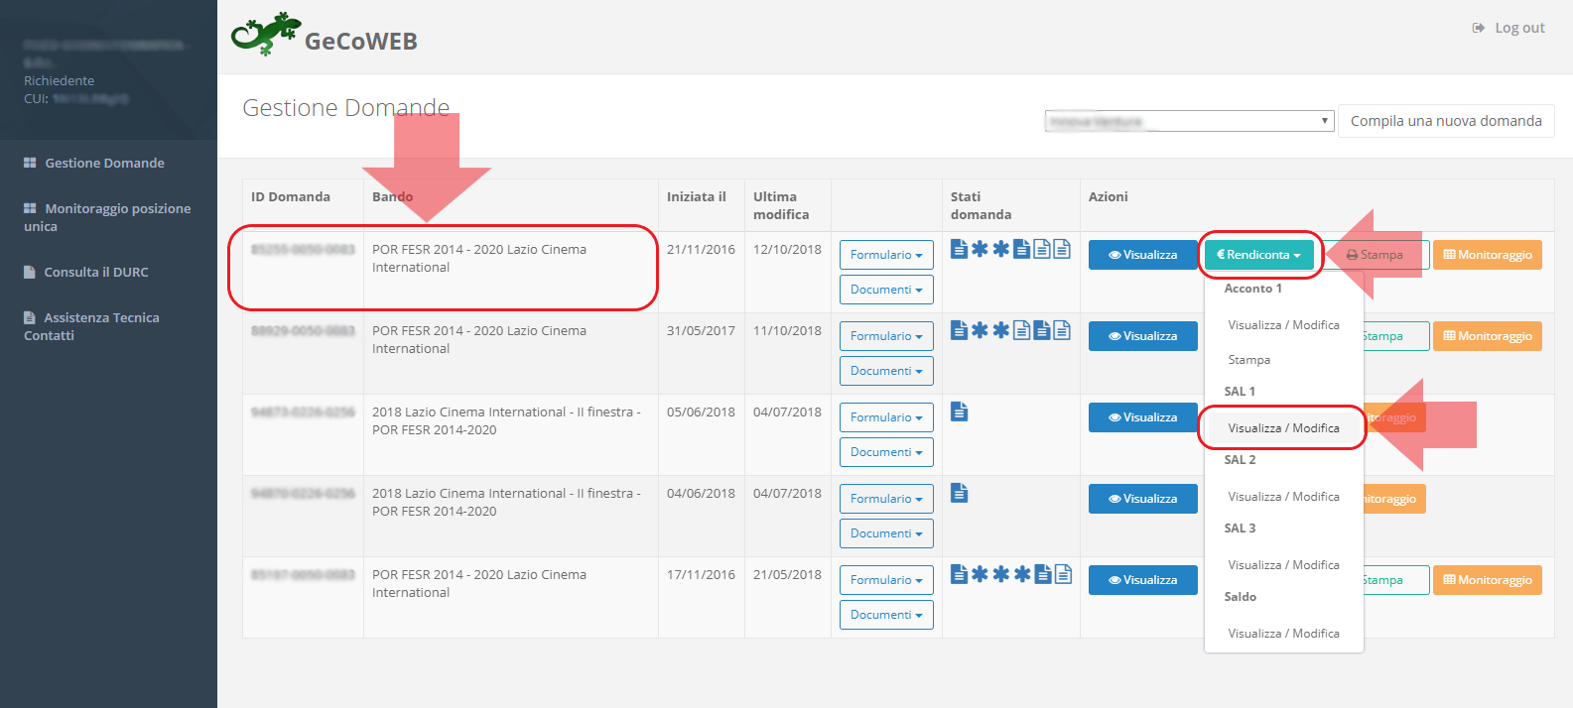
GECO WEB 1/8
GECO WEB

Slide 35
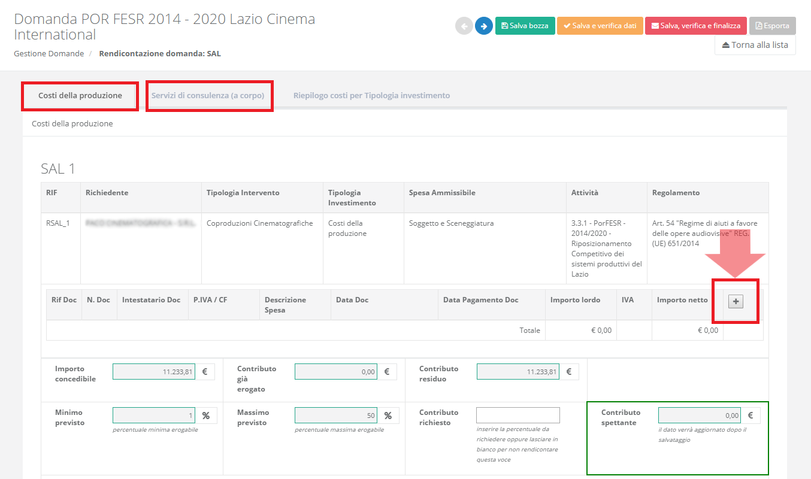
GECO WEB 2/8
GECO WEB

Slide 36
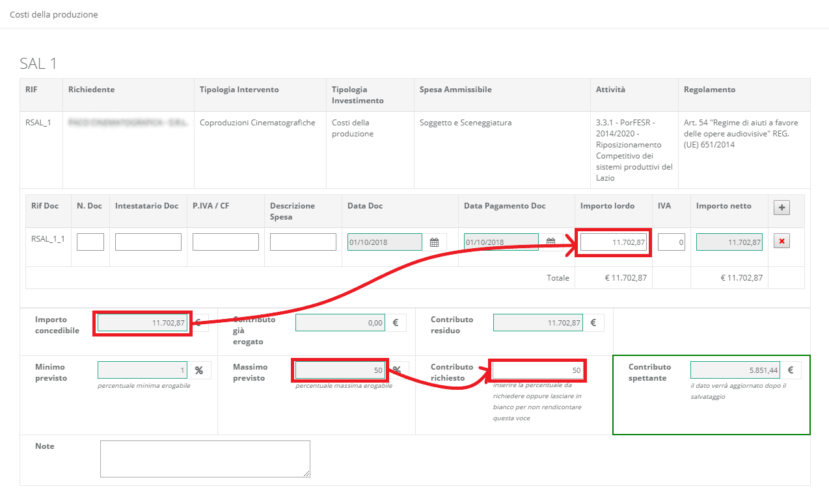
GECO WEB 3/8
GECO WEB

Slide 37
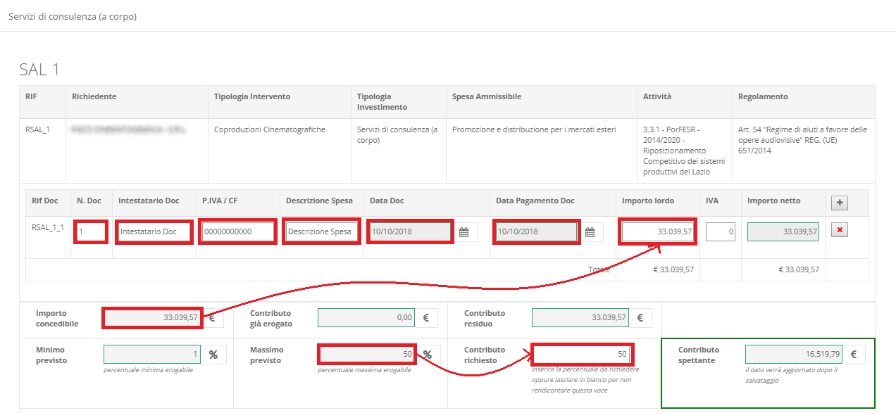
GECO WEB 4/8
GECO WEB

Slide 38
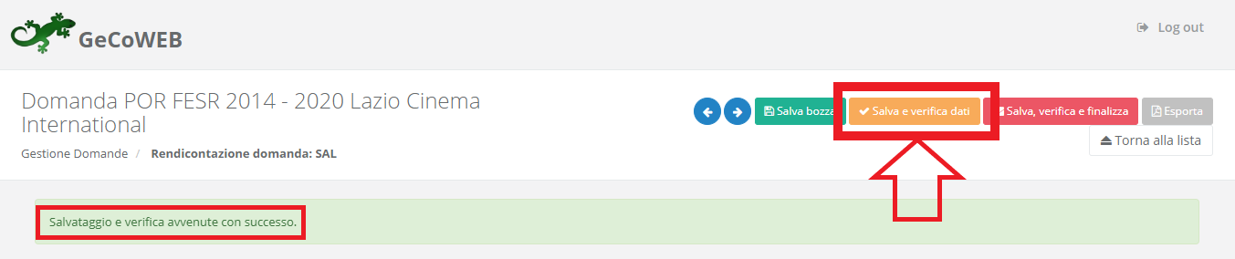
GECO WEB 5/8
GECO WEB

Slide 39
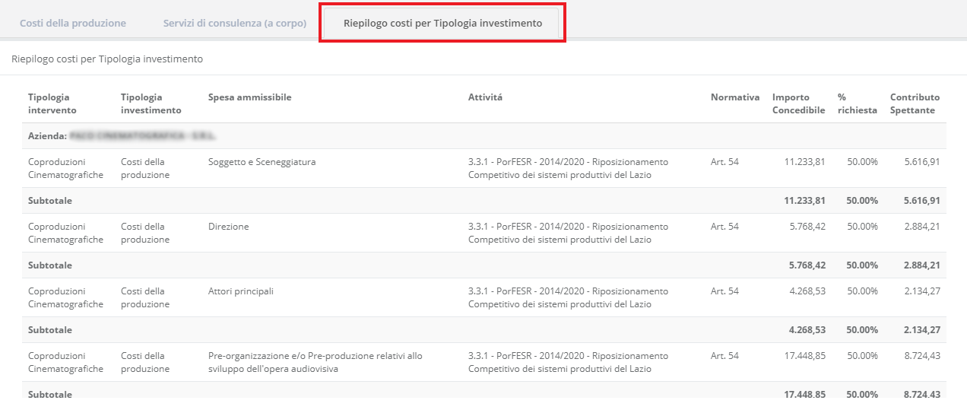
GECO WEB 6/8
GECO WEB

Slide 40
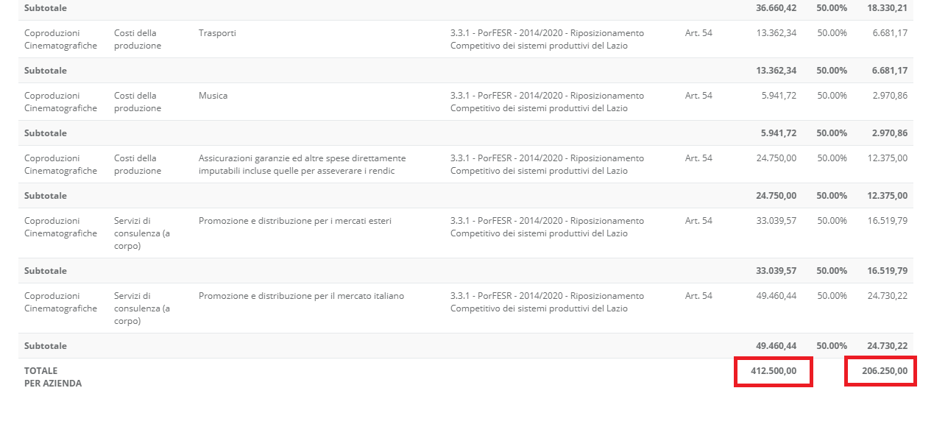
GECO WEB 7/8
GECO WEB

Slide 41
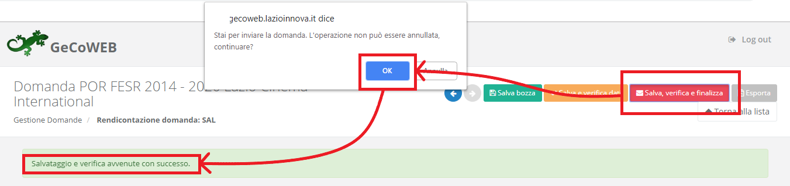
GECO WEB 8/8
GECO WEB

Slide 42
Grazie per l’attenzione
«Attrazione di investimenti mediante sostegno finanziario, in grado di assicurare una ricaduta sulle PMI a livello territoriale" – sub-azione: "Attrazione produzioni cinematografiche e azioni di sistema attraverso il sostegno delle PMI che operano direttamente o indirettamente nel settore" dell'Asse prioritario 3 – Competitività»

